Slide 1
ГБДОУ детский сад № 20
Здоровье детей –
наше общее дело!

Slide 2

Здравствуйте!
Здравствуй!
Здравствуйте!

Slide 3
Факторы, влияющие на здоровье ребёнка

Slide 4
Режим дня
Закаливание
Рациональное питание
Здоровье ребёнка зависит
Благоприятная обстановка в семье
Прогулка на свежем воздухе
Физические занятия

Slide 5

УТРО
ДЕНЬ
ВЕЧЕР
НОЧЬ

Slide 6
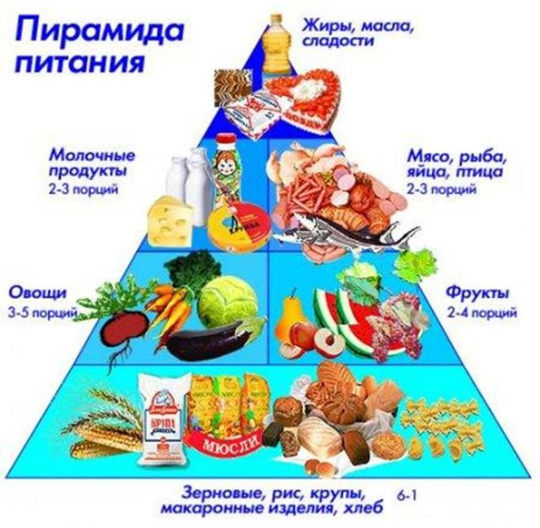
Рациональное питание

Slide 7
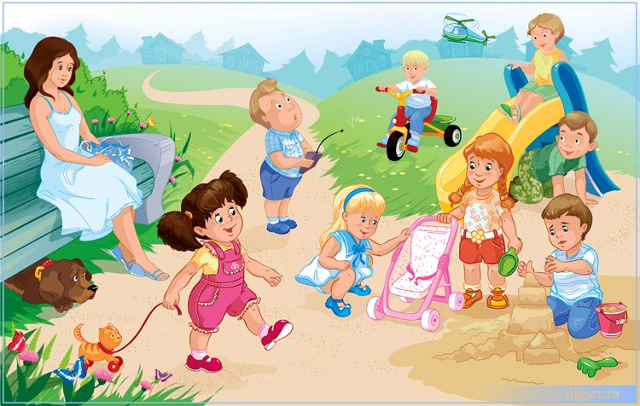
Прогулка

Slide 8
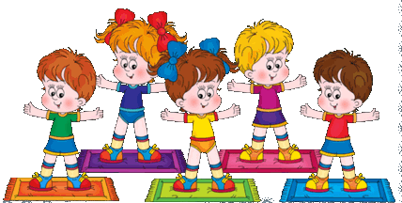
Физические занятия

Slide 9

Обстановка в семье

Slide 10
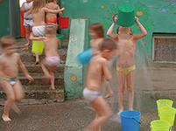
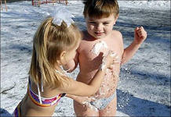
Закаливание

Slide 11
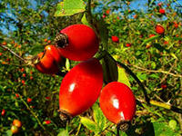
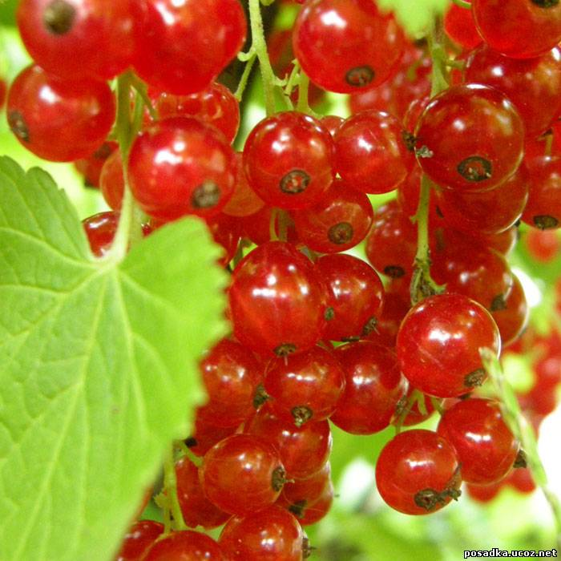
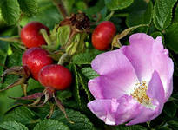
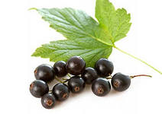
Растения, содержащие витамин С

Slide 12
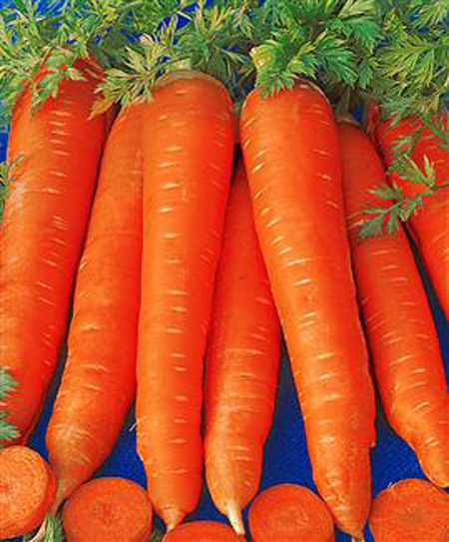
Овощ, богатый витамином А

Slide 13
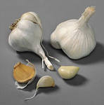
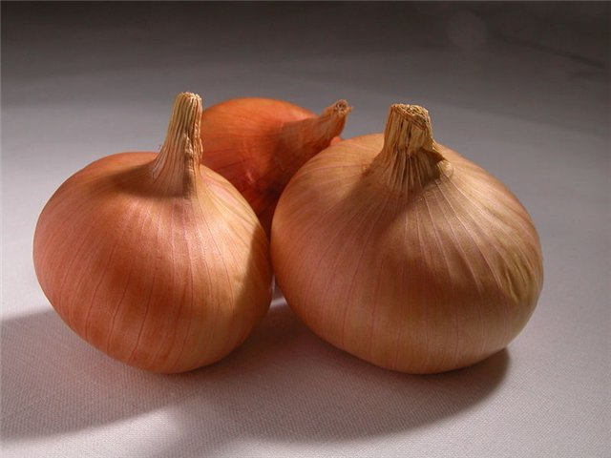
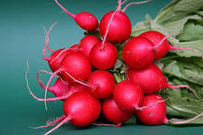
Овощи, содержащие натуральный антибиотик - аллицин

Slide 14
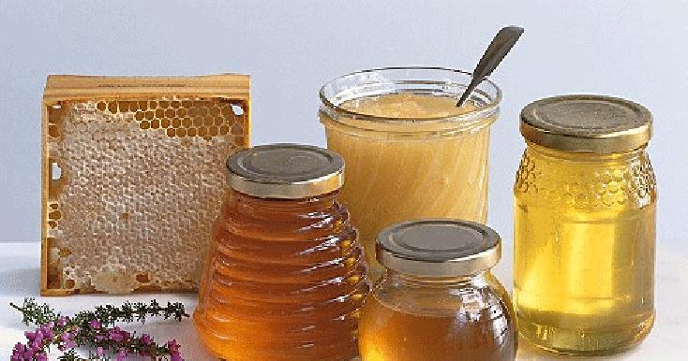

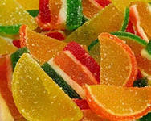
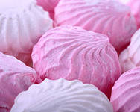
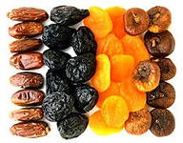
Полезные сладости

Slide 15

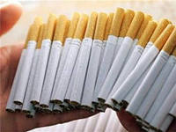
Вредные наклонности родителей

Slide 16
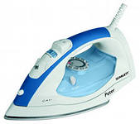
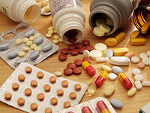

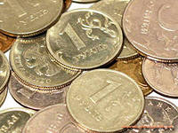
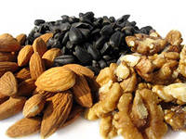
Несчастные случаи и травмы

Slide 17
ПОМНИТЕ:
ЗДОРОВЬЕ ДЕТЕЙ В НАШИХ РУКАХ!!!

